Slide 1
إعداد أ.د/ مصطفي الطوخي
الفصل الخامس
مقاييس التفلطح و الالتواء

Slide 2
العزوم

Slide 3
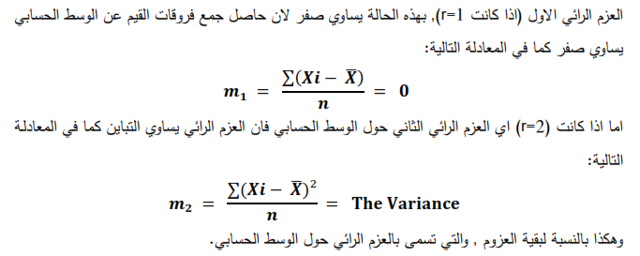
العزوم

Slide 4
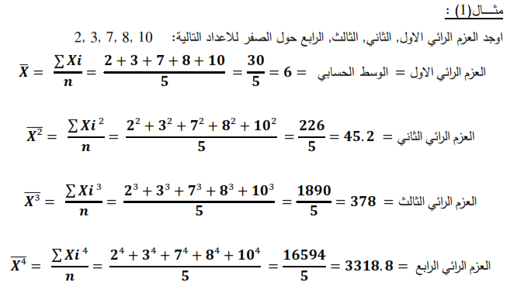
العزوم

Slide 5
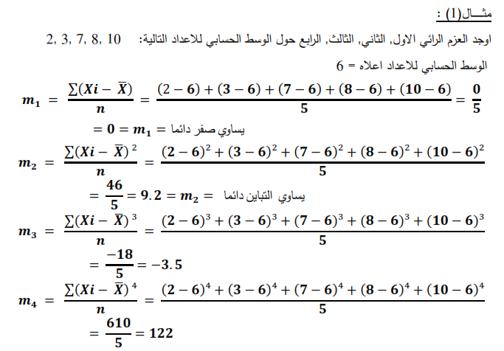
العزوم

Slide 6
مقاييس الالتواء

Slide 7
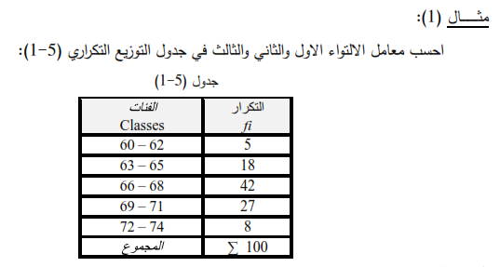
مقاييس الالتواء

Slide 8
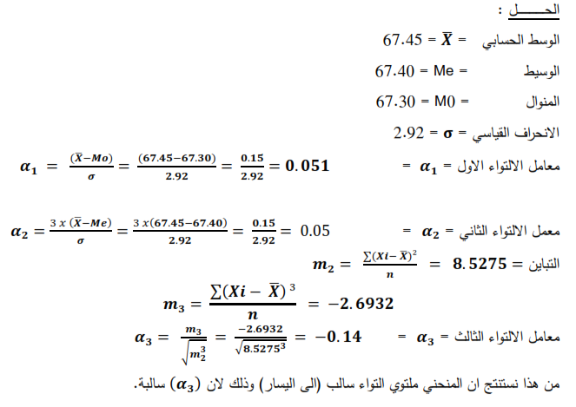
مقاييس الالتواء

Slide 9
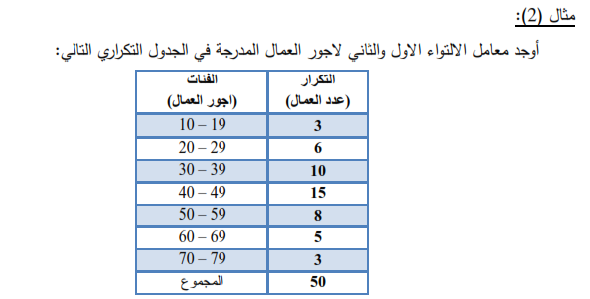
مقاييس الالتواء

Slide 10
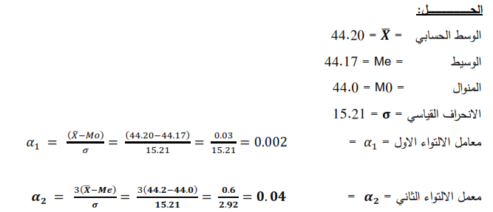
مقاييس الالتواء

Slide 11
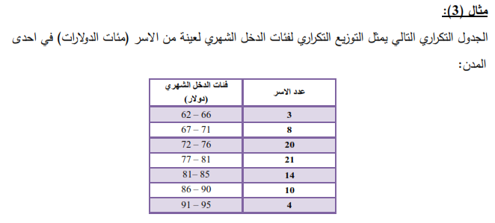
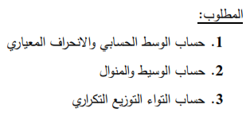
مقاييس الالتواء

Slide 12
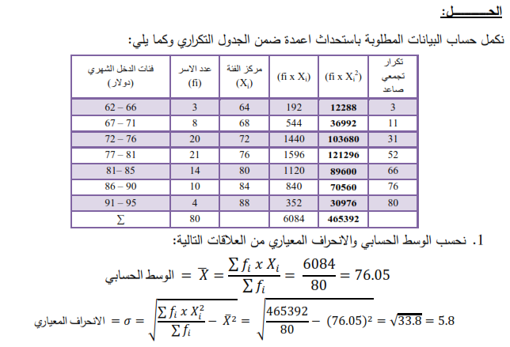
مقاييس الالتواء

Slide 13
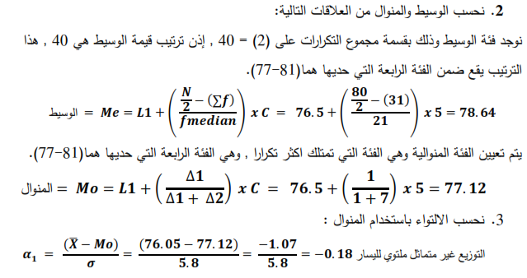
مقاييس الالتواء

